Slide 1


Лукьянчиков В. М., Спектор С. В., Платонова А. В., Журавлёв А. Н.
«СОCТОЯНИЕ И ПЕРСПЕКТИВЫ СОЗДАНИЯ ГОСУДАРСТВЕННЫХ ГИДРОГЕОЛОГИЧЕСКИХ КАРТ МАСШТАБА 1 : 1 000 000 и 1 : 200 000
ТЕРРИТОРИИ РОССИЙСКОЙ ФЕДЕРАЦИИ
Докладчик – Журавлёв А. Н.
С.-Петербург, 23–25 апреля 2019 г.

Slide 2
РЕГИОНАЛЬНЫЕ ГИДРОГЕОЛОГИЧЕСКИЕ РАБОТЫ
Целевое назначение – создание картографической основы для решения федеральных и региональных задач по изучению, оценке состояния и управлению государственным фондом недр в части ресурсной базы подземных вод и её использования, осуществления государственного мониторинга состояния недр и других видов геологоразведочных работ.
2
2

Slide 3
ПРИОРИТЕТНЫЕ НАПРАВЛЕНИЯ РЕГИОНАЛЬНЫХ РАБОТ
Региональные работы
Сводное и обзорное картографирование
масштаба 1 : 2 500 000 – 1 : 15 000 000
ГГК-1000
Создание комплектов гидрогеологических карт
масштаба 1 : 1 000 000
ГГДП-200
Гидрогеологическое доизучение площадей
масштаба 1 : 200 000.
3

Slide 4
ЗАДАЧИ РЕГИОНАЛЬНЫХ РАБОТ
В области сводного и обзорного картографирования:
выявление общих закономерностей формирования ресурсов подземных вод в пределах крупнейших гидрогеологических структур I порядка
актуализация гидрогеологического районирования и стратификации.
В области мелкомасштабного картографирования:
выявление региональных особенностей формирования ресурсов подземных вод в пределах гидрогеологических структур (или их частей) 2 и 3 порядков;
оценка прогнозных ресурсов подземных вод по категории Р₃.
В области среднемасштабного картографирования:
оценка состояния подземных вод;
оценка прогнозных ресурсов подземных вод по категории Р₂ и P₁;
выявление перспективных участков для постановки поисковых и оценочных работ.
4

Slide 5
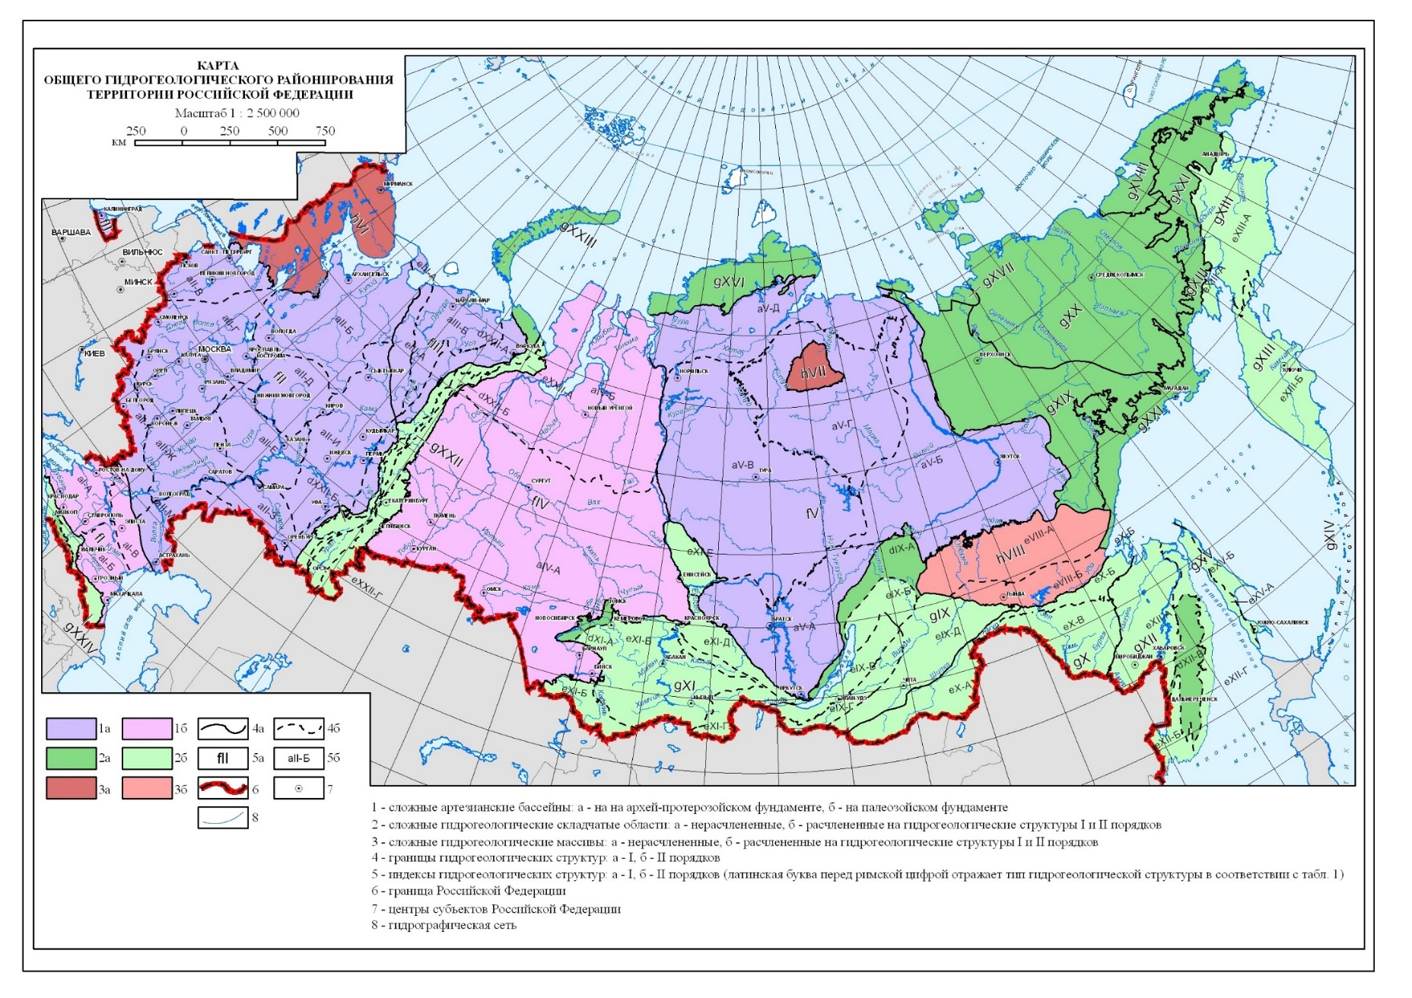
СВОДНОЕ И ОБЗОРНОЕ КАРТОГРАФИРОВАНИЕ
масштаба 1 : 1 000 000 – 1 : 15 000 000
Карта общего гидрогеологического районирования территории Российской Федерации, м-б 1 : 2 500 000, 2015
5

Slide 6
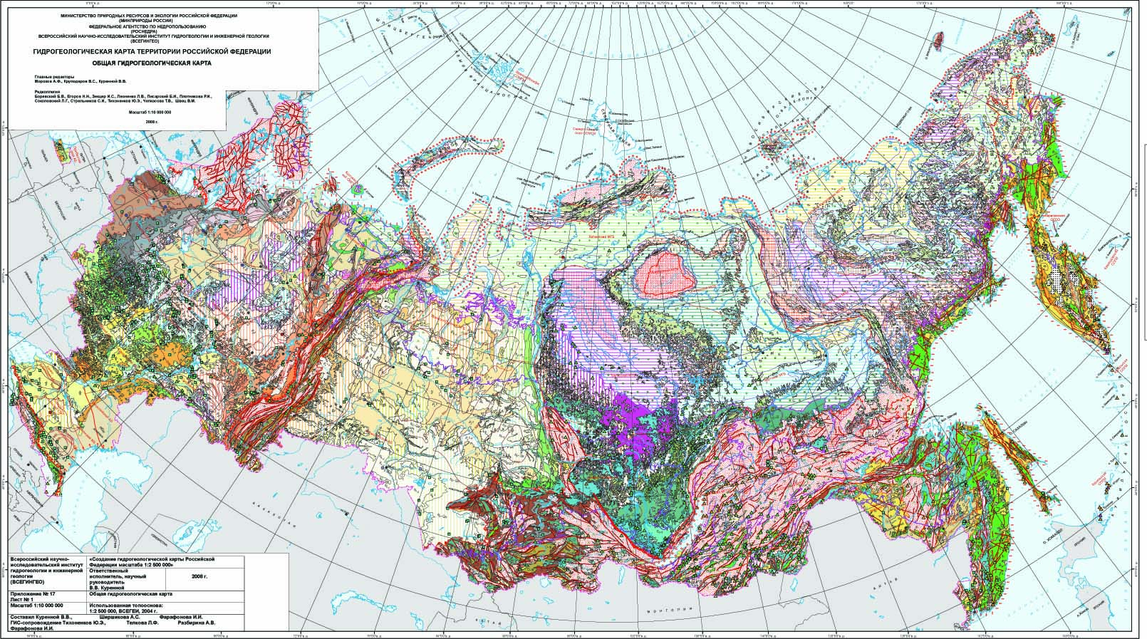
СВОДНОЕ И ОБЗОРНОЕ КАРТОГРАФИРОВАНИЕ
масштаба 1 : 1 000 000 – 1 : 15 000 000
Гидрогеологическая карта территории РФ. Общая гидрогеологическая карта, м-б 1 : 2 500 000, 2008
6

Slide 7
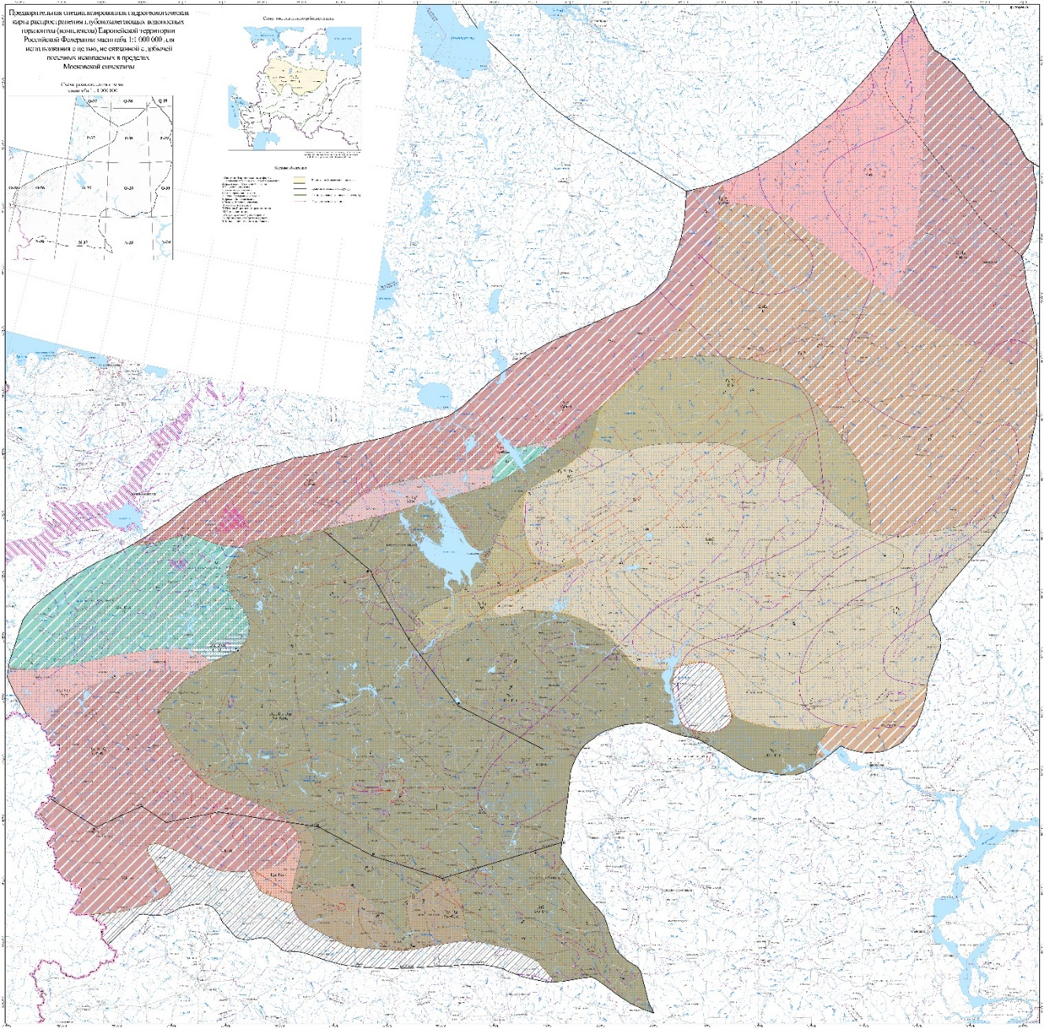
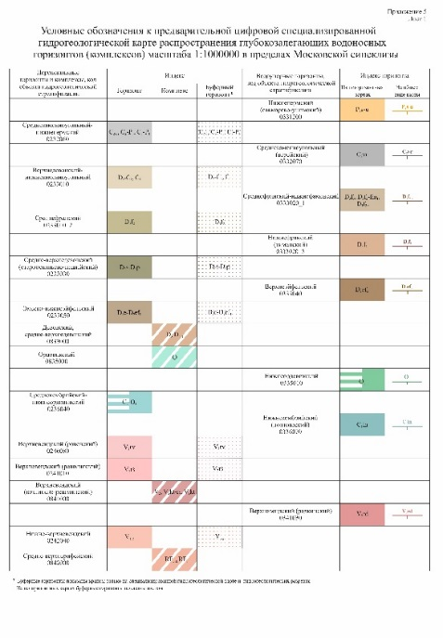
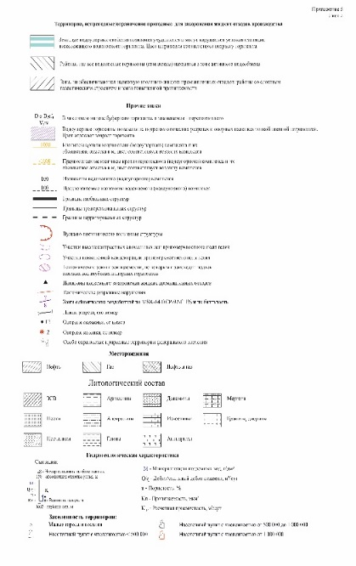
СВОДНОЕ И ОБЗОРНОЕ КАРТОГРАФИРОВАНИЕ
масштаба 1 : 1 000 000 – 1 : 15 000 000
Cпециализированная гидрогеологическая карта
распространения глубокозалегающих водоносных горизонтов (комплексов) Европейской части РФ м-ба 1 : 1 000 000 для использования с целью не связанной с добычей полезных ископаемых в пределах Московской синеклизы, 2018 г.
7

Slide 8
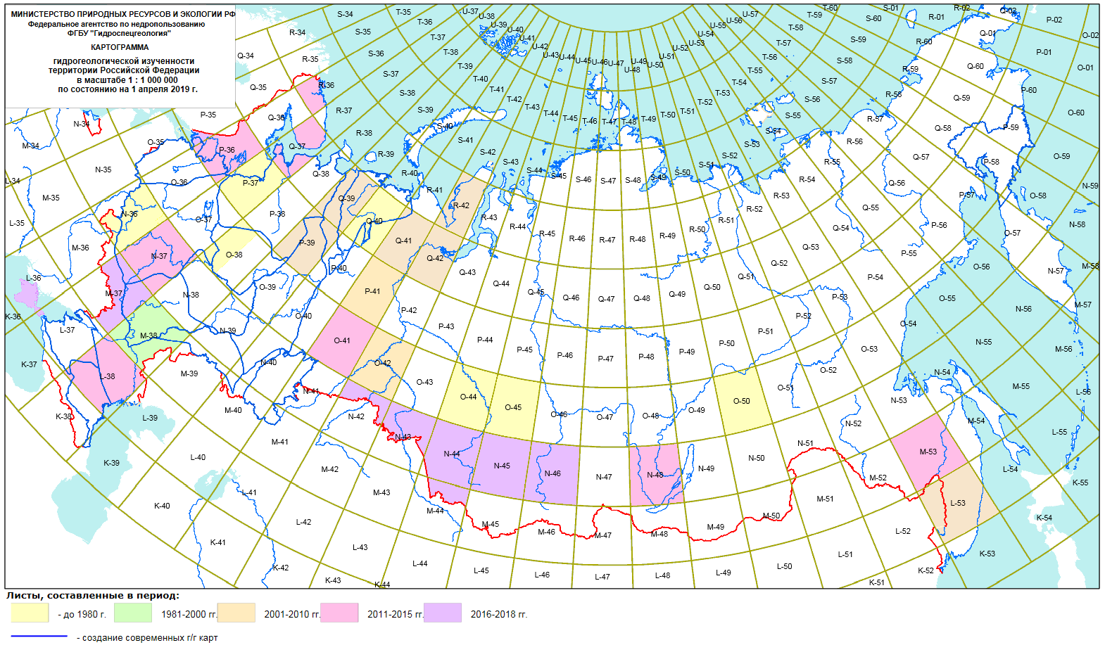
СОЗДАНИЕ КОМПЛЕКТОВ ГИДРОГЕОЛОГИЧЕСКИХ КАРТ
масштаба 1 : 1 000 000
Картограмма гидрогеологической изученности масштаба 1 : 1 000 000 территории России
8

Slide 9
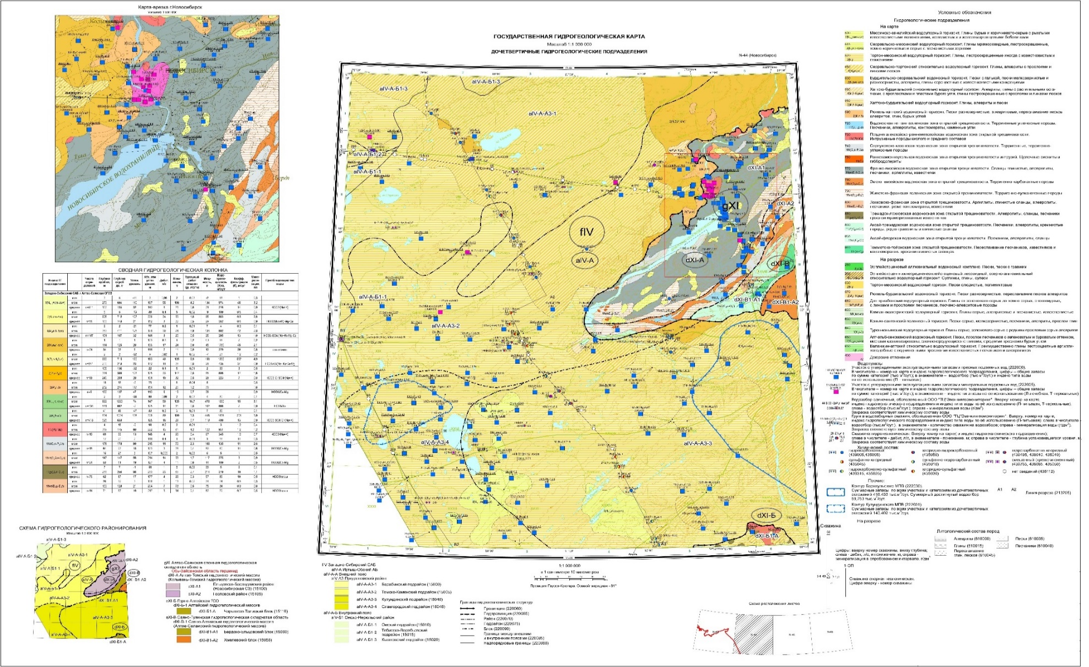
СОЗДАНИЕ КОМПЛЕКТОВ ГИДРОГЕОЛОГИЧЕСКИХ КАРТ
масштаба 1 : 1 000 000
30%
Степень изученности
в масштабе 1:200 000
Завершенные в 2017 г.
Переходящие на 2018 г.
Начатые с 2019 г.
Изученность
Прирост среднемасштабной изученности – 14,6 тыс. кв.км
Государственная гидрогеологическая карта масштаба 1 : 1 000 000, лист N-44 (Новосибирск), 2016
9

Slide 10
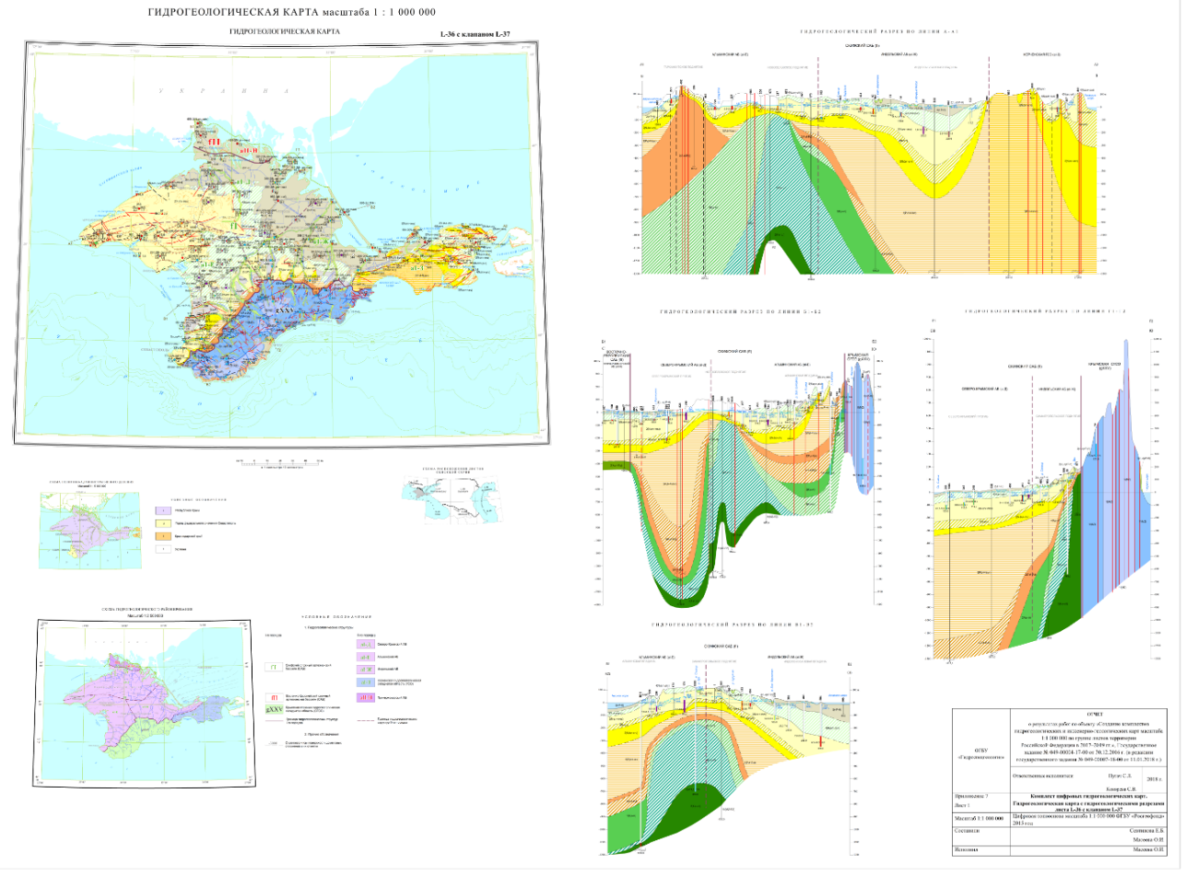
СОЗДАНИЕ КОМПЛЕКТОВ ГИДРОГЕОЛОГИЧЕСКИХ КАРТ
масштаба 1 : 1 000 000
Гидрогеологическая карта масштаба 1 : 1 000 000, лист L-36 (Симферополь), (L-37), 2018
10

Slide 11
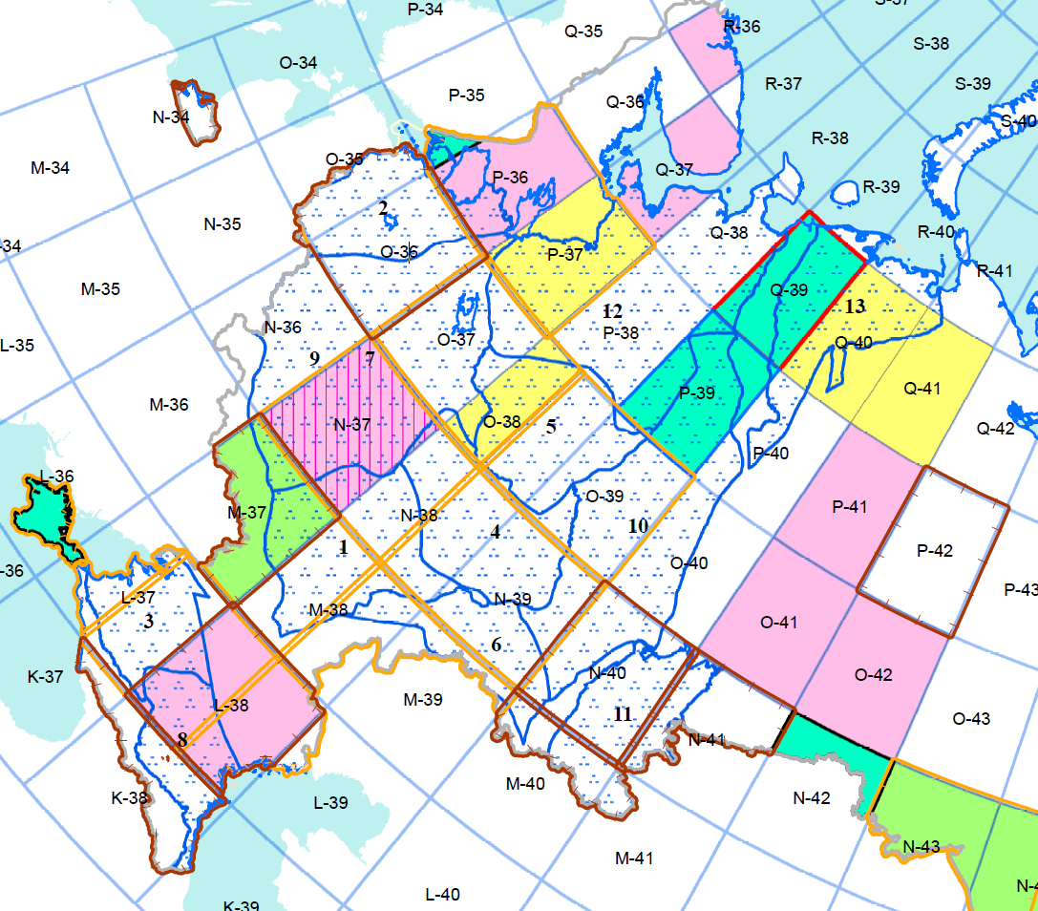
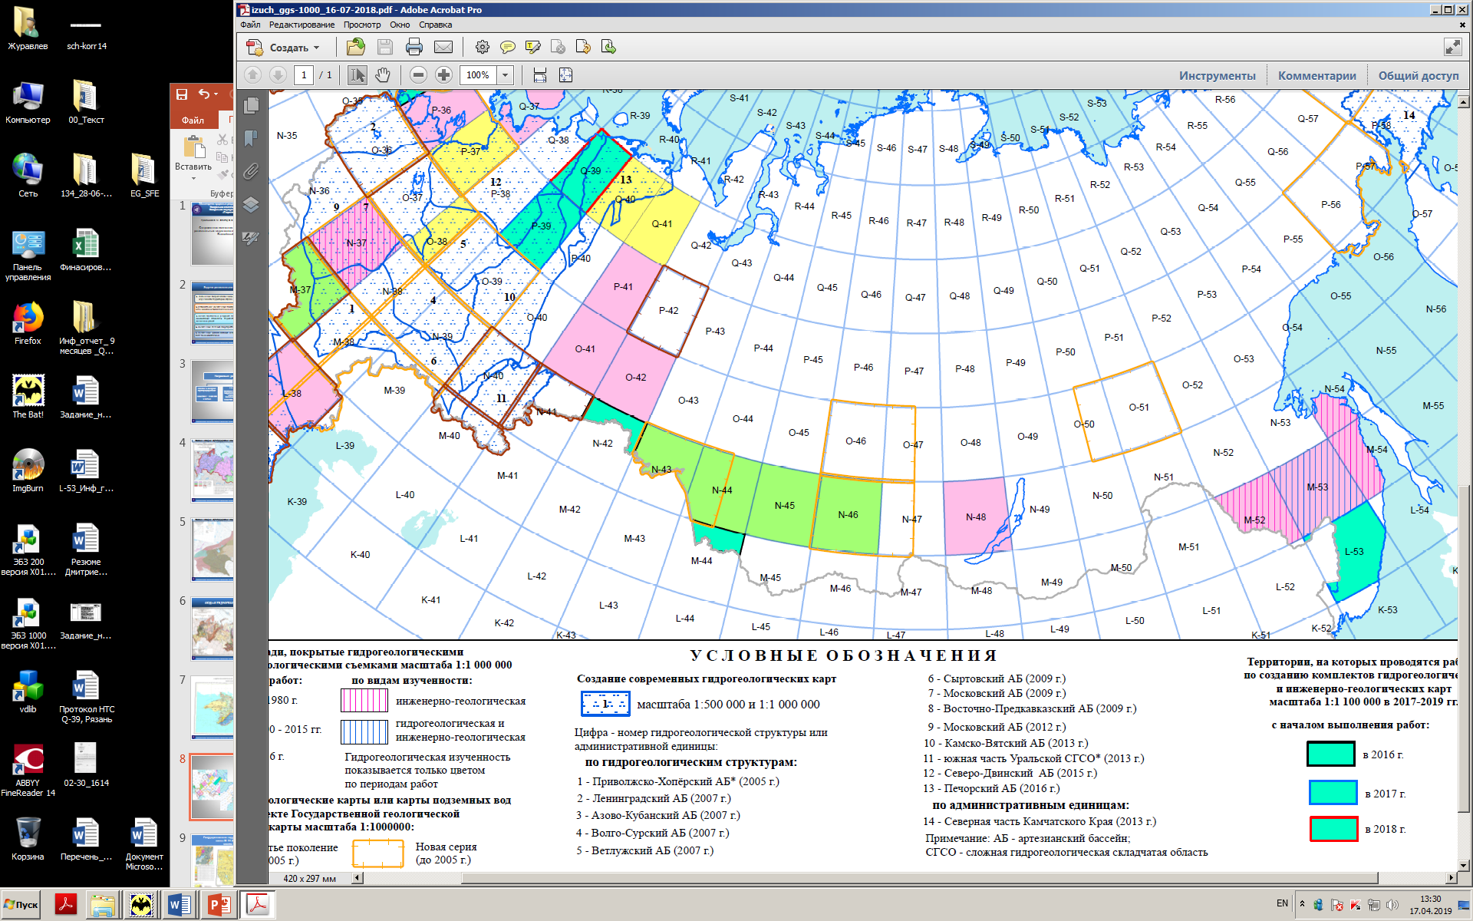
СОЗДАНИЕ КОМПЛЕКТОВ ГИДРОГЕОЛОГИЧЕСКИХ КАРТ
масштаба 1 : 1 000 000
Современные
гидрогеологические карты
артезианских бассейнов
м-ба 1 : 500 000, 1 : 1 000 000,
2005–2016 гг.
30%
Степень изученности
в масштабе 1:200 000
Завершенные в 2017 г.
Переходящие на 2018 г.
Начатые с 2019 г.
Изученность
Прирост среднемасштабной изученности – 14,6 тыс. кв.км
11

Slide 12
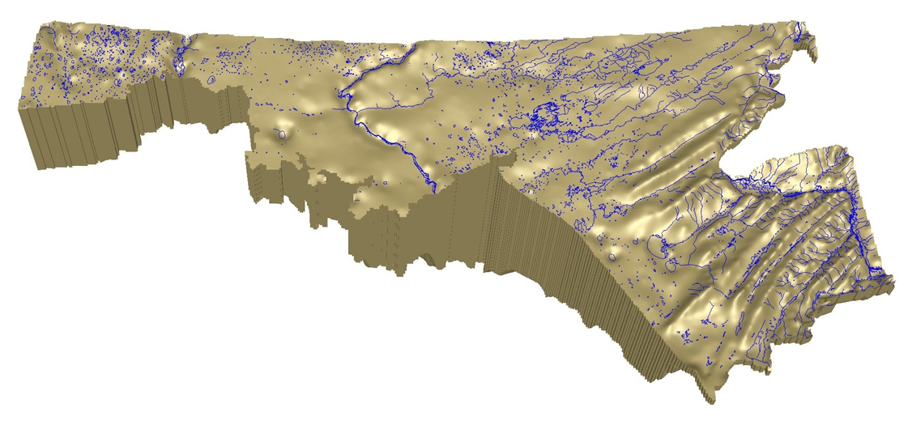
СОЗДАНИЕ КОМПЛЕКТОВ ГИДРОГЕОЛОГИЧЕСКИХ КАРТ
масштаба 1 : 1 000 000
БЛОК-СХЕМА РЕГИОНАЛЬНОЙ ГЕОФИЛЬТРАЦИОННОЙ МОДЕЛИ
трансграничной территории южной части Иртыш-Обского артезианского бассейна
12

Slide 13
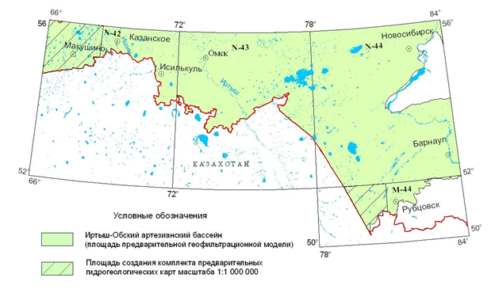
СОЗДАНИЕ КОМПЛЕКТОВ ГИДРОГЕОЛОГИЧЕСКИХ КАРТ
масштаба 1 : 1 000 000
ОБЗОРНАЯ СХЕМА ТЕРРИТОРИИ ГЕОФИЛЬТРАЦИОННОЙ МОДЕЛИ
13

Slide 14
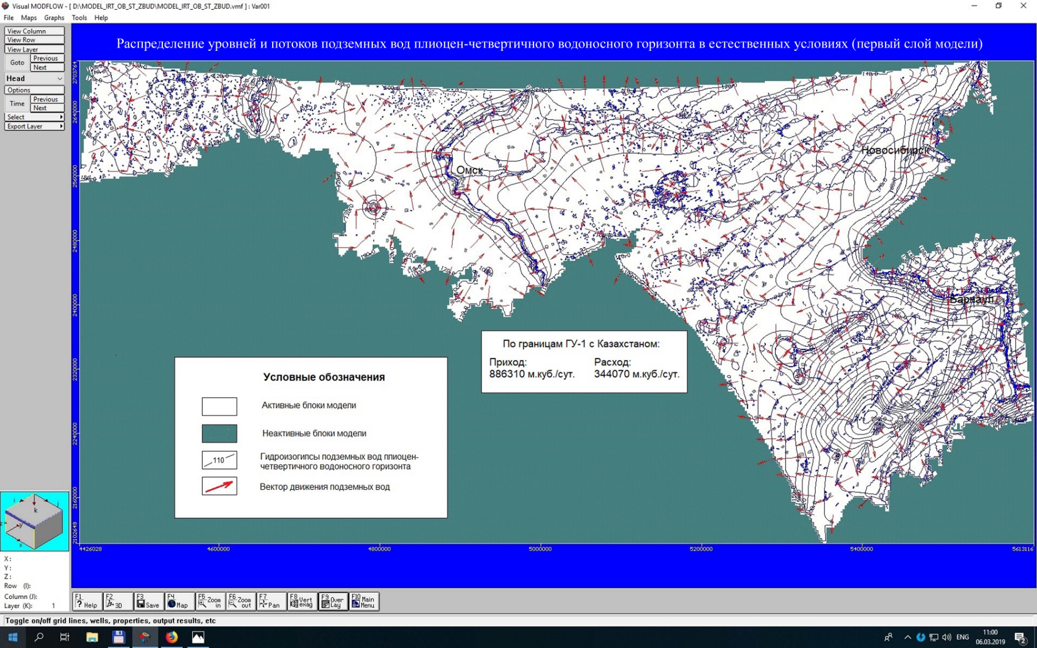
СОЗДАНИЕ КОМПЛЕКТОВ ГИДРОГЕОЛОГИЧЕСКИХ И ИНЖЕНЕРНО-ГЕОЛОГИЧЕСКИХ КАРТ масштаба 1 : 1 000 000
РАСПРЕДЕЛЕНИЕ УРОВНЕЙ И ПОТОКОВ ПОДЗЕМНЫХ ВОД ВОДОНОСНЫХ ГОРИЗОНТОВ В ЕСТЕСТВЕННЫХ УСЛОВИЯХ
14

Slide 15
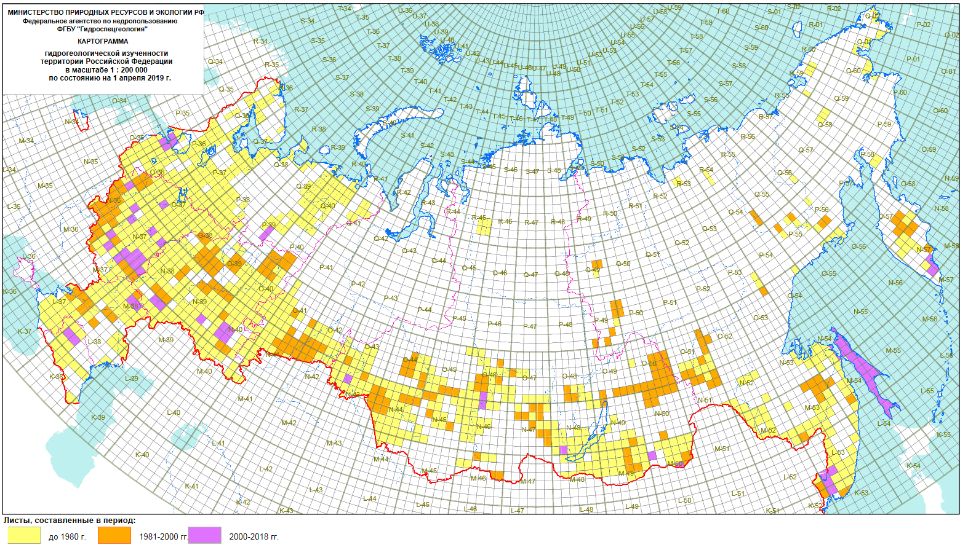
ГИДРОГЕОЛОГИЧЕСКОЕ ДОИЗУЧЕНИЕ ПЛОЩАДЕЙ
масштаба 1 : 200 000
Картограмма гидрогеологической изученности масштаба 1 : 200 000
территории Российской Федерации
15

Slide 16
ГИДРОГЕОЛОГИЧЕСКОЕ ДОИЗУЧЕНИЕ ПЛОЩАДЕЙ
масштаба 1 : 200 000
30%
Степень изученности
в масштабе 1:200 000
Завершенные в 2017 г.
Переходящие на 2018 г.
Начатые с 2019 г.
Изученность
Гидрогеологическая карта масштаба 1 : 200 000,
лист N-37-XIII (Калуга)
Прирост среднемасштабной изученности – 14,6 тыс. кв.км
9

Slide 17
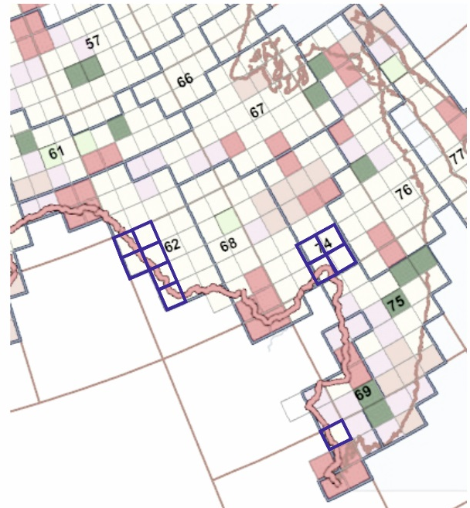
Площади, рекомендованные под постановку среднемасштабных гидрогеологических съёмочных работ, не обеспеченные ГГК-200/2:
№ п/п | Номенклатура листа | Геологическая карта
1 | N-34-IX (Калининград) (N-34-XV) | Не составлялась
2 | L-36-XXIII (Джанкой) (L-36-XXI, XXII, XXVII) | Не составлялась
3 | N-42-VIII (Макушино) | ГК-200/1
4 | O-41-XXV (Екатеринбург) O-41-XXX (Тюмень) O-35-XI (Кенгисепп) | Не составлялась ГК-200/1
5 | М-52-II (Нылга) (M-52-I), M-52-VIII (Сергеевка) (M-52-VII, XIV) | ГК-200/1
6 | K-52-VI (Уссурийск) | ГК-200/1
7 | М-53-XXVII, XXVIII, XXXIII, XXXIV | ГК-200/1
1
2
3
N-34-IX, N-34-XV
1
4
Калиниград
4
L-36-XXI, XXII,
XXIII, XXVII
2
3
3
Екатеринбург
Тюмень
Благовещенск
Хабаровск
Севастополь
Петропавловск
М-52-I, II, VII, VIII, XIV
М-53-XXVII, XXVIII, XXXIII, XXXIV, K-52-VI
O-41-XXV, О-41-XXX,
N-42-VIII, N-44-XI
Владивосток
17
17

Slide 18
НОРМАТИВНО-МЕТОДИЧЕСКОЕ ОБЕСПЕЧЕНИЕ ПРОВЕДЕНИЯ РЕГИОНАЛЬНЫХ ГИДРОГЕОЛОГИЧЕСКИХ РАБОТ,
СОЗДАННОЕ В 90-Х И В НАЧАЛЕ 2000 ГОДОВ
18
Методические рекомендации по использованию компьютерных технологий при построении гидрогеологических карт. (2001 г.);
Требования к цифровым гидрогеологическим картам масштаба 1 : 1 000 000, 1 : 200 000 и разрезам к ним.(2001 г.).
Требования к структуре и составу БД фактографической информации региональных гидрогеологических, инженерно-геологических и геоэкологических работ и регламенту представления информации. (2001 г.).
Принципы гидрогеологической стратификации и районирования территории России. (ВСЕГИНГЕО, 1998, 2004).
Основные положения по составлению серийных легенд государственных гидрогеологических карт масштаба 1 : 200 000 и 1 : 1 000 000 (ВСЕГИНГЕО, 2001 г.).
18

Slide 19
19
Разработка и актуализация нормативно-методического обеспечения региональных гидрогеологических работ:
- «Инструкция по составлению и подготовке к изданию листов гидрогеологических карт Российской Федерации масштабов 1 :1 000 000 и 1 : 200 000»;
- «Инструкция по созданию первичных и сопровождающих баз данных гидрогеологических и инженерно-геологических карт масштабов 1 :1 000 000 и
1 : 200 000»;
- «Унифицированные требования к цифровым моделям комплектов гидрогеологических и инжененерно-геологических карт масштабов 1 :1 000 000 и
1 : 200 000»
- «Эталонная базы изобразительных средств для ГГК-200 и ГГК-1000»;
- «Типовые макеты и правила оформления комплектов гидрогеологических и инженерно-геологических карт Российской Федерации масштаба 1 :1 000 000 и
1 : 200 000»;
- «Требований к содержанию и форматам представления полевой документации при проведении региональных гидрогеологических съёмочных работ и работ по ГМСН».
19

Slide 20
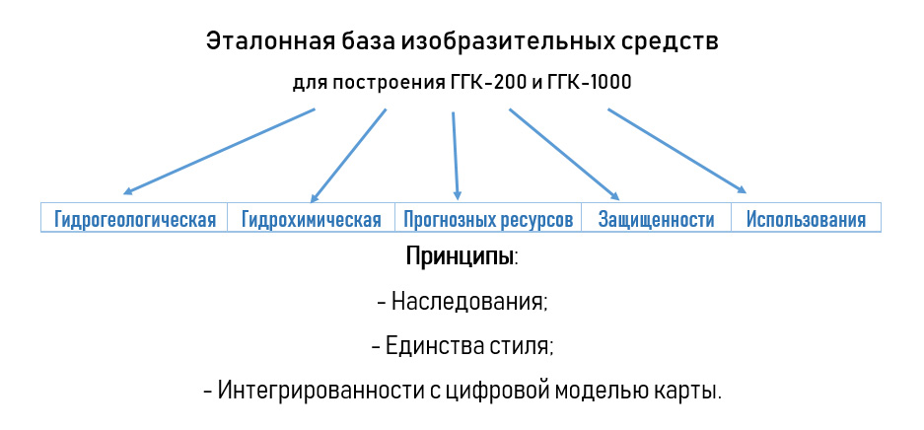
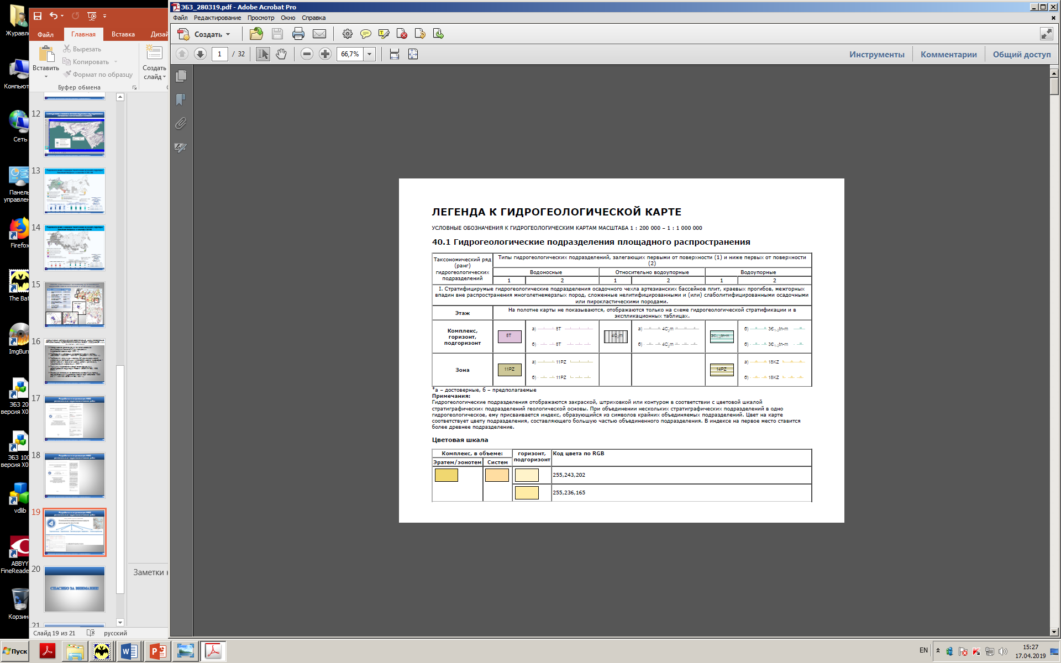
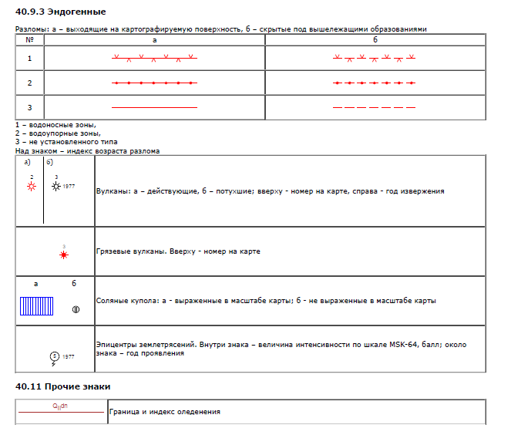
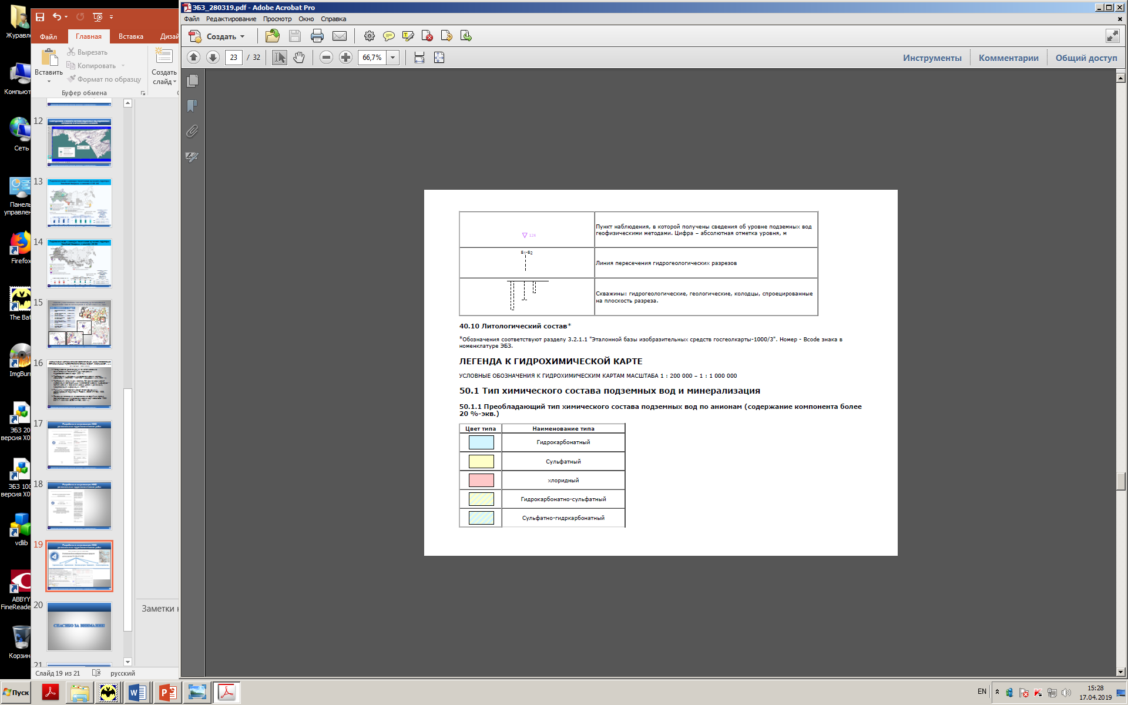
20
Разработка и актуализация НМО
региональных гидрогеологических работ
20

Slide 21
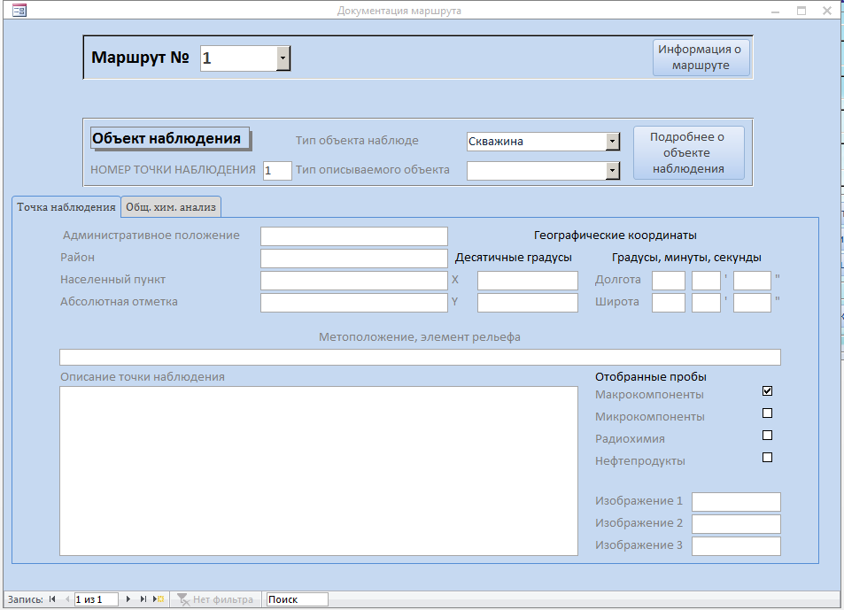

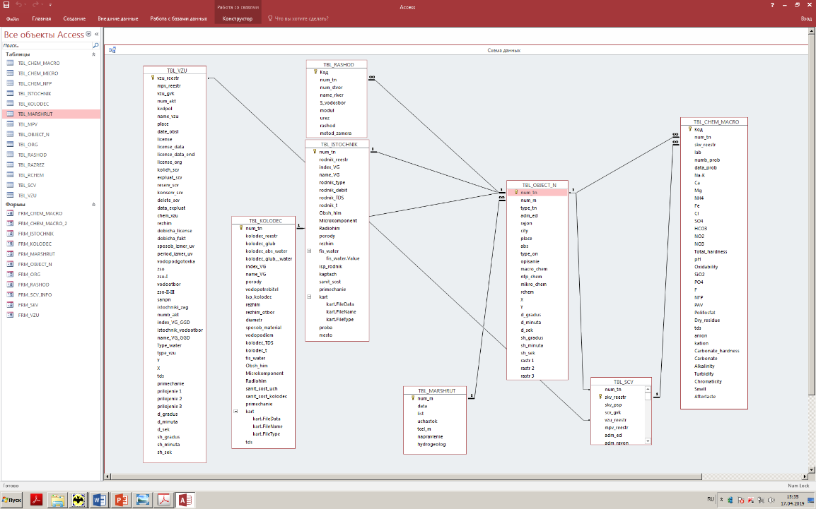
21
Разработка и актуализация нормативно-методического обоснования региональных гидрогеологических работ
«Инструкция по созданию первичных и сопровождающих баз данных гидрогеологических и инженерно-геологических карт масштабов
1 :1 000 000 и 1 : 200 000»
21

Slide 22
22
Направления совершенствования региональных работ
1. В области сводного и обзорного картографирования:
составление и издание современных региональных гидрогеологической карт.
актуализация схемы общего гидрогеологического районирования территории России.
2. В области мелкомасштабного картографирования и гидрогеологического доизучения площадей в среднем масштабе:
повышение гидрогеологической изученности территории Российской Федерации
составление и издание цифровых ГГК-1000, ГГК-200.
оценка современного состояния ресурсной базы подземных вод.
актуализация Перечня объектов на выполнение работ по гидрогеологической съемке масштаба 1 : 200 000 после 2020 года с учётом опережающего геологического доизучения этих территорий.
3. Актуализация научно-методического обеспечения региональных гидрогеологических работ.
22

Slide 23
23
Спасибо за внимание
Notes:
Спасибо за внимание!

Slide 24
Лукьянчиков В. М., Спектор С. В., Платонова А. В., Журавлёв А. Н.
«СОCТОЯНИЕ И ПЕРСПЕКТИВЫ СОЗДАНИЯ ГОСУДАРСТВЕННЫХ ГИДРОГЕОЛОГИЧЕСКИХ КАРТ МАСШТАБА 1 : 1 000 000 и 1 : 200 000
ТЕРРИТОРИИ РОССИЙСКОЙ ФЕДЕРАЦИИ
С.-Петербург, 23–25 апреля 2019 г.

